Slide 1
БЪЛГАРИЯ
6 НОЕМВРИ 2024 г.

Slide 2
Въведение в цялостната регулаторна рамка на ЕС: акцент върху регламента относно ветеринарните лекарствени продукти.
Практическо обучение за фермери и ветеринарни лекари: Нови мерки за борба с антимикробната резистентност
БЪЛГАРИЯ, 6 НОЕМВРИ 2024 г.

Slide 3
Правна рамка на ЕС относно ветеринарните лекарствени продукти/медикаментозните фуражи
Регламент (ЕС) 2019/6 относно ветеринарните лекарствени продукти
Регламент (ЕС) 2019/4 относно медикаментозните фуражи

Slide 4
Определения и основни принципи
„ветеринарна рецепта“ означава документ, издаден от ветеринарен лекар за ветеринарен лекарствен продукт или лекарствен продукт за хуманна употреба за употребата му при животни.
„антимикробно средство“ означава всяко вещество с пряко действие върху микроорганизми, използвано за лечение или профилактика на инфекции или инфекциозни заболявания, включително антибиотици, антивирусни, противогъбични и антипротозойни средства
Антимикробните ветеринарни лекарствени продукти трябва да се предлагат само по предписание от ветеринарен лекар.

Slide 5
АНТИМИКРОБНИ СРЕДСТВА СРЕЩУ АНТИБИОТИЦИ
Антимикробни средства
Антибиотици
Противогъбични, Антипротозойни средства
Противовирусни средства
РЕЗИСТЕНТНОСТ!
Противопаразитни средства
Регламент на ЕС

Slide 6
Общи правила – Предписание от ветеринарен лекар
Някои лекарства подлежат на предписание от ветеринарен лекар от съображения за безопасност (за животни и хора!), ефикасност и потенциална резистентност, както и възможна злоупотреба.
а) наркотични или психотропни вещества
б) лекарства за животни, отглеждани за производство на храни
в) антимикробни средства
г) ако е необходима предварителна диагностика
д) продукти за евтаназия
е) нови активни вещества (<5 години)
ж) ваксини
з) хормони или тиреостатици или бета-агонисти

Slide 7
Общи правила – Предписание от ветеринарен лекар
НЕ трябва да се прилагат рутинно
НЕ трябва да се използват за компенсиране на лоша хигиена, неадекватно отглеждане на животни, липса на грижи или лошо управление на фермата.
Начини за използване на антимикробни средства
Превантивно (профилактика)
Групово приложение (метафилаксия)
Лечение
Насърчаване на растежа
Индивидуално лечение
Групово лечение
САМО в изключителни случаи (когато рискът от инфекция е много висок/последствията са тежки)
Лечение с антибиотици САМО на отделни животни
Други антимикробни средства САМО за ограничен брой животни
САМО когато рискът от разпространение на инфекция или инфекциозно заболяване в групата животни е висок
когато няма други подходящи алтернативи
ЗАБРАНЕНО!

Slide 8
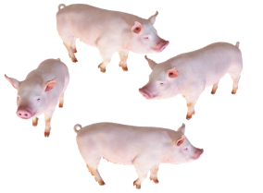
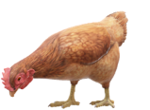
Употреби на антимикробни средства, различни от лечението на болни животни
Профилактика
Метафилаксия
Когато антимикробни средства се прилагат на животни, изложени на риск от инфекция или заболяване
Мярка, взета за поддържане на здравето и предотвратяване на възникване на дадена инфекция или заболяване
Когато антимикробни средства се прилагат на животни с клинични признаци и на клинично здрави животни, принадлежащи към едно и също стадо или кошара
Някои от инфекциите се лекуват преди клиничната им изява
ЗДРАВЕ
Начало на инфекциозното заболяване
БОЛЕСТ
Липса на симптоми
симптоми
ранно
конвенционално
Профилактика
Лечебно третиране/контрол
Notes:
Профилактика: Думата идва от гръцки и означава „предварително опазване“, подходящ термин за мярка, предприета за отблъскване на болест или друго нежелано последствие. Профилактичното средство е лекарство или лечение, предназначено и използвано за предотвратяване на появата назаболяване, преди заболяването да бъде доказано.
В контекста на Регламента относно ВЛП се прилагат следните определения:
„Профилактика“ означава „прилагането на лекарствен продукт на животно или група животни преди клинични признаци на заболяване, за да се предотврати появата на заболяване или инфекция“. (Член 4, параграф 16 от Регламент (ЕС) 2019/6).
„Метафилаксия“ означава „прилагане на лекарствен продукт на група животни след установяване на диагноза на клинично заболяване в част от групата, с цел лечение на клинично болните животни и контролиране на разпространението на болестта при животни в близък контакт и в риск, и които може вече да са субклинично заразени”. (Член 4, параграф 15 от Регламент (ЕС) 2019/6).
Метафилаксия: Лечение на група животни без данни за заболяване, които са в близък контакт с други животни, които имат доказателства за инфекциозно заболяване
Профилактиката/превенцията и метафилактиката включва прилагане на антимикробни средства на „здрави“ индивиди за „предотвратяване“ на инфекции, но за профилактика/превенция съществува възприеман „риск“, докато метафилаксията може да бъде определена като „опасност“

Slide 9
4. Рамка на ЕС относно ветеринарните лекарствени продукти и медикаментозните фуражи
Регламент (ЕС) 2019/6 относно ветеринарните лекарствени продукти (Регламент на ЕС)
Профилактика
Само в изключителни случаи, за прилагане върху отделно животно (антибиотици) или ограничен брой животни (други антимикробни средства), когато рискът от инфекция или инфекциозно заболяване е много висок и има вероятност последствията да бъдат тежки.
Метафилаксия
Само когато рискът от разпространение на инфекция или инфекциозно заболяване в групата животни е висок и когато няма други подходящи алтернативи.
Държавите членки могат да предоставят насоки относно такива други подходящи алтернативи и активно да подкрепят разработването и прилагането на насоки, които насърчават разбирането на рисковите фактори, свързани с метафилаксията, и включват критерии за нейното започване.

Slide 10
4. Рамка на ЕС относно ветеринарните лекарствени продукти и медикаментозните фуражи
Общи принципи на Регламента относно ветеринарните лекарствени продукти
Ветеринарните лекарствени продукти се използват в съответствие с условията на разрешението за търговия.
Всички ветеринарни рецепти трябва да се основават на клиничен преглед или друга правилна оценка от ветеринарен лекар
Списък на антимикробните средства, позволени само за лечение при хора*
Задължение на държавите членки да събират данни за продажбата и употребата на антимикробни средства
Регламент за изпълнение (ЕС) 2022/1255 на Комисията от 19 юли 2022 г. за определяне на антимикробни средства или групи антимикробни средства, запазени за лечението на някои инфекции при хората, в съответствие с Регламент (ЕС) 2019/6 на Европейския парламент и на Съвета
Notes:
Забележка към обучаващите: Този слайд се връща към други части на презентацията. Ако има време, би било полезно да направите кратко резюме на темите. В противен случай може да го скриете.

Slide 11
Общи правила – Предписание от ветеринарен лекар
Общи правила
ВЕТЕРИНАРНИ РЕЦЕПТИ
!Член 105
Ветеринарният лекар може да издаде ветеринарна рецепта само след извършване на клиничен преглед или друга правилна оценка на здравословното състояние на животното или групата животни
Ветеринарният лекар може да издаде ветеринарна рецепта за антимикробно средство само след като е диагностицирал инфекциозно заболяване
Ветеринарният лекар трябва да може да предостави обосновка за предписването на антимикробно средство, особено за превантивно (профилактика) и групово (метафилактика) приложение
Notes:
ОБСЪДЕТЕ последните две точки

Slide 12
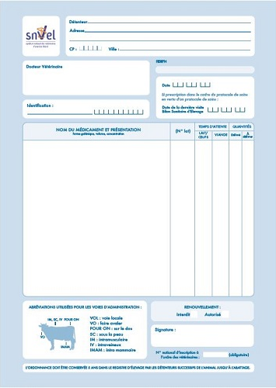
Общи правила – Предписание от ветеринарен лекар(примерен шаблон за предписание)
Име и адрес
Стопанин на животните
Идентификация на животните
Идентификатор на ветеринарния лекар (проф. №)
Дата
Наименование на лекарството (активно вещество), форма и сила.
Предписано количество
Режим на дозиране
Животни, отглеждани за храна: период за изтегляне (дори ако е „0“)
Потенциални предупреждения или съобщения за отговорна употреба
Рецептата за антимикробен препарат е валидна само 5 дни след изписването.
Забележка е необходима, ако рецептата е издадена съгласно Член 107, параграфи 3 – 4 или Чл. 112 – 114)
Дата и подпис на ветеринарния лекар
Notes:
Можем да проверим дали даден шаблон е наличен в различни държави и ако е така, да включим шаблона за съответната държава
Синя кутия RE. Обяснете какво представлява употребата по Чл. 112‑114.

Slide 13
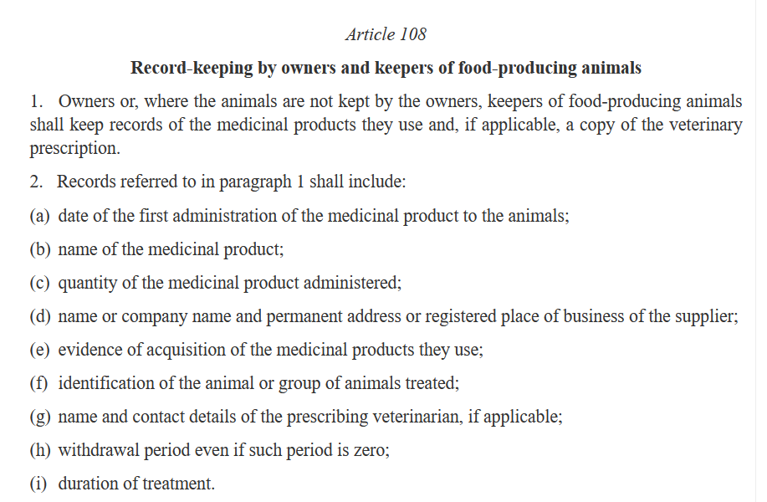
Общи правила – Предписание от ветеринарен лекар
Член 108
Водене на отчетност от собствениците и животновъдите на животни, отглеждани за храна
1. Собствениците или, когато животните не се отглеждат от собствениците, животновъдите на животните, отглеждани за производство на храни, водят отчетност на лекарствените продукти, които използват, и, ако е приложимо, копие от ветеринарната рецепта.
2. Регистрите, посочени в параграф 1, включват:
а) дата на първото приложение на лекарствения продукт на животните;
б) наименование на лекарствения продукт;
в) количество на приетия лекарствен продукт;
г) наименование или име на юридическо лице и постоянен адрес или седалище на дейност на доставчика;
д) доказателства за купуване на лекарствените продукти, които се използват;
е) идентификация на лекуваното животно или група животни;
ж) име и данни за контакт на предписващия ветеринарен лекар, ако е приложимо;
з) период за изтегляне, дори ако този период е нулев;
и) продължителност на лечението.
Общи правила
Водене на отчетност
Регламент (ЕС) 2019/6 (ВЛП)
Член 108
ЗАДЪЛЖЕНИЯ

Slide 14
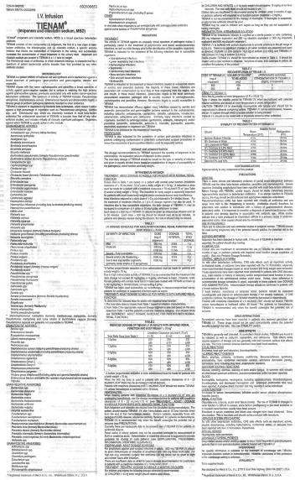
Общи правила – Предписание от ветеринарен лекар
Общи правила
Разрешение за пускане на пазара
Регламент (ЕС) 2019/6 (ВЛП)
Основно правило
Ветеринарните лекарства трябва да се използват в съответствие с разрешението за пускане на пазара (КХП/листовка)
Трябва да използвате ветеринарния лекарствен продукт за показанието, вида и режима на дозиране описани в КХП/листовката. Ако не е налице разрешен ветеринарен продукт за определено показание/вид или има недостиг -> можете да използвате правилата на Чл. 112 – 114

Slide 15
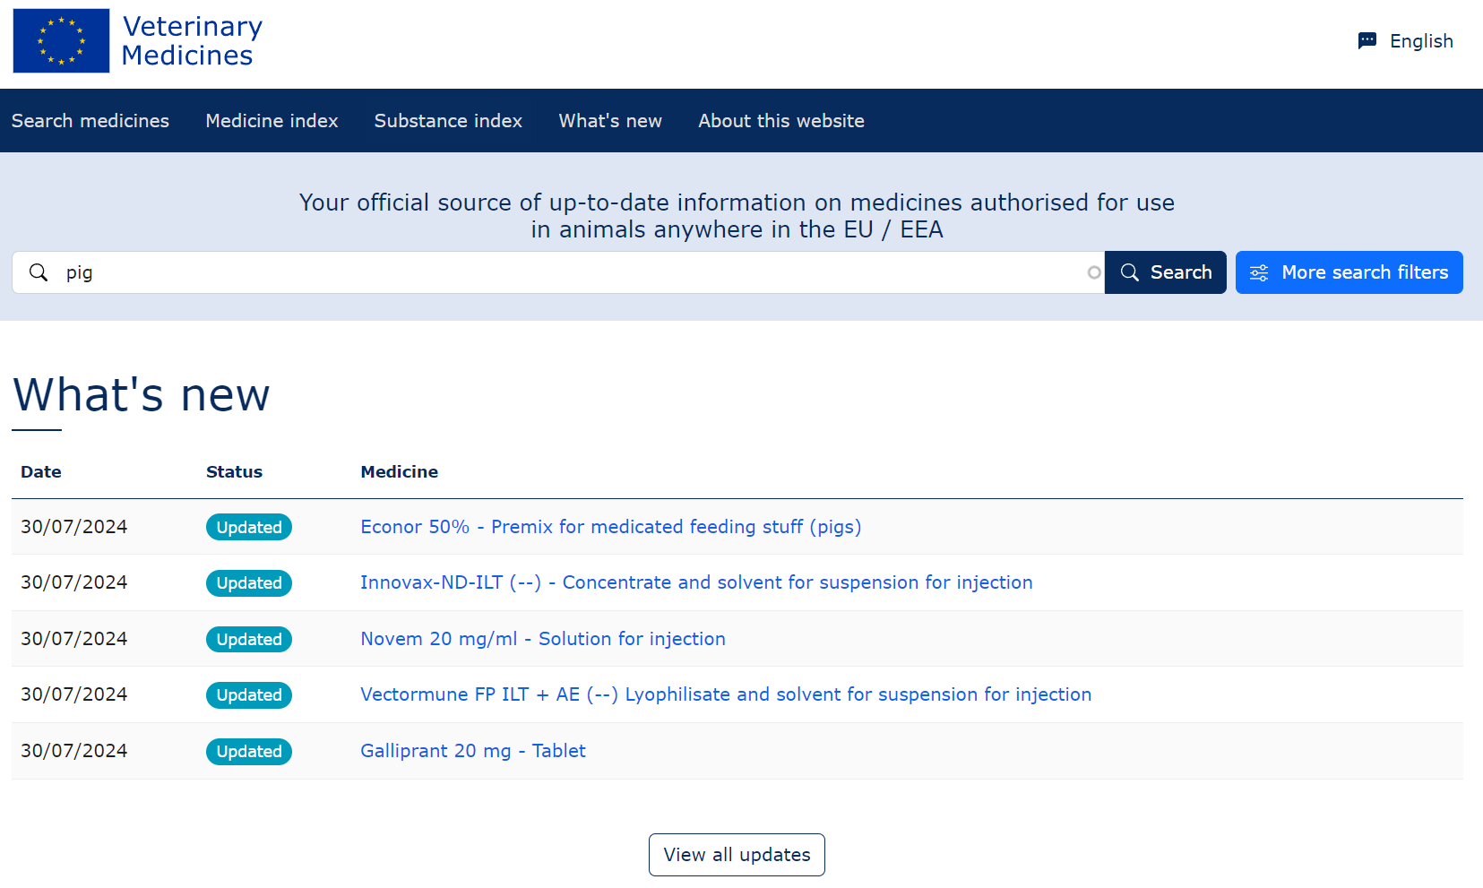
Можете да направите справка в базата данни на ЕС за всички разрешени ветеринарни лекарства: https://medicines.health.europa.eu/veterinary/
Ветеринарни лекарства
English
Търсене на лекарства
Индекс на лекарството
Индекс на веществото
Новини
Информация за уеб сайта
Вашият официален източник на актуална информация относно лекарствата, разрешени за употреба при животни в рамките на ЕС/ЕИП
свиня
Търсене
Още филтри за търсене
Новини
Дата
Състояние
Лекарство
30 юли 2024 г.
Актуализирано
Econor 50% – Премикс за медикаментозни фуражи (свине)
30 юли 2024 г.
Актуализирано
Innovax-ND-ILT (- -) – Концентрат и разтворител за инжекционна суспензия
30 юли 2024 г.
Актуализирано
Novem 20 mg/ml – Инжекционен разтвор
30 юли 2024 г.
Актуализирано
Vectormune FP ILT + AE (- -) Лиофилизат и разтворител за инжекционна суспензия
30 юли 2024 г.
Актуализирано
Galliprant 20 mg – Таблетка
Вижте всички актуализации

Slide 16
Общи правила – Използване на ветеринарни лекарствени продукти
извън условията на разрешението за пускане на пазара
Когато не са налице разрешени лекарства за животни, отглеждани за производство на храни, или липсват разрешени такива
Общи правила
Разрешен продукт (член 106, параграф 1) във Вашата държава за съответния вид и показание
Трябва да използвате този продукт
Продукти от 3^{ти} страни:
В случаите, когато нито една от горните опции не е налице → използвайте ВЛП, разрешен в трета страна за същия животински вид и същото показание
Ако не, на отговорността на ветеринарен лекар
и за да избегнете неприемливо страдание
Продукт, разрешен за:
- същото/друго показание
- при същия/друг животински вид, отглеждан за производство на храни
- в същата/друга държава от ЕС
Изберете продукт
Не важи за ваксини!
Ако не е налице, използвайте
Изберете продукт
„използване извън разрешението за пускане на пазара“
Продукт, разрешен в ЕС за животни, неотглеждани за производство на храни, за същото показание
Ако не е налице, използвайте
Разрешено лекарство за хуманна употреба
Изберете продукт
Ако не е налице, използвайте
ВМП, приготвен екстемпорално, съгласно предписанията на ветеринарен лекар.
Подгответе продукт
Notes:
Член 113 Употреба на лекарствени продукти извън условията на разрешението за пускане на пазара при сухоземни животински видове, отглеждани за производство на храни
дерогация от Член 106, параграф 1: когато не е налице разрешен ВЛП в държава членка за показание, отнасящо се до сухоземни животински видове, отглеждани за производство на храни, ветеринарният лекар може, на негова или нейна пряка лична отговорност, и по-специално, за да избегне причиняването на неприемливо страдание, по изключение да лекува съответните животни със следния лекарствен продукт:
ВЛП, разрешен съгласно настоящия регламент в съответната държава членка или в друга държава членка за употреба за същото/друго показание, при същия или друг вид, отглеждан за производство на храни;
ако не е налице ВЛП, както е посочено в буква а) от настоящия параграф, за същото показание; ВЛП, разрешен съгласно настоящия регламент в съответната държава членка за употреба при животински видове, които не се отглеждат за производство на храни
ако не е налице ВЛП, както е посочено в букви а) или б) от настоящия параграф, лекарствен продукт за хуманна употреба, разрешен в съответствие с Директива 2001/83/ЕО или Регламент (ЕО) № 726/2004;
ако не е налице лекарствен продукт, както е посочено в букви а), б) или в) от настоящия параграф, ВЛП, приготвен екстемпорално в съответствие с предписанията на ветеринарен лекар.
С изключение на имунологичните ветеринарни лекарствени продукти, когато не е налице лекарствен продукт, както е посочено в параграф 1, отговорният ветеринарен лекар може на своя пряка лична отговорност и по-специално, за да избегне причиняването на неприемливо страдание, по изключение да лекува сухоземни животни, отглеждани за производство на храна с ветеринарен лекарствен продукт, разрешен в трета страна за същия животински вид и същото показание.
Ветеринарният лекар може да приложи лекарствения продукт лично или да позволи на друго лице да направи това на отговорността на ветеринарния лекар, в съответствие с националните разпоредби.
4. Настоящият член се прилага и когато разрешен ветеринарен лекарствен продукт не е налице в съответната държава членка

Slide 17
Използване на лекарствени продукти извън условията на разрешението за употреба при сухоземни животни, отглеждани за производство на храни
Продукт, разрешен във Вашата държава за вида и показанието
Продукт, разрешен във Вашата държава или друга държава членка на ЕС
за същия или друг сухоземен животински вид, използван за производството на храна, за същото или друго показание.
Продукт, разрешен във Вашата държава
За употреба при животни, които не се отглеждат за производство на храни, за същото показание.
Продукт, разрешен за хуманна употреба.
Продукт, приготвен екстемпорално.
Продукт, разрешен в трета страна
за същия животински вид и същото показание (не важи за ваксини!)
Ако не е налице, на отговорността на ветеринарния лекар и за да избегнете неприемливо страдание
Ако не е налице, използвайте
Ако не е налице, използвайте
Не забравяйте специалните карентни срокове!
Ако не е налице, използвайте
Ако не е налице, използвайте
Notes:
Първо трябва да видите дали е налице продукт, разрешен във Вашата държава за вида и показанието
Ако не е налице:
Продукт, разрешен във Вашата държава или друга държава членка на ЕС
за същия или друг сухоземен животински вид, използван за производството на храна,
за същото или друго показание.
ако не е налице, тогава
Продукт, разрешен във Вашата държава
за употреба при животни, които не се отглеждат за производство на храни, за същото показание.
ако не е налице, тогава
Продукт, разрешен за хуманна употреба.
ако не е налице, тогава
Продукт, приготвен екстемпорално.
ако не е налице, тогава
Продукт, разрешен в трета страна страна
за същия животински вид и същото показание.

Slide 18
Общи правила – Използване на ветеринарни лекарствени продукти
Когато не е налице разрешено лекарство за водни животни, отглеждани за производство на храни, или липсват разрешени такива
Общи правила
Разрешен продукт във Вашата държава за съответното водно животно и съответното показание
Трябва да използвате този продукт
Продукти от 3^{ти} страни:
В случаите, когато нито една от горните опции не е налице → използвайте ВЛП, разрешен в трета страна за същия животински вид и същото показание
Ако ли не, използвайте
Продукт, разрешен за:
- същото/друго показание
- при същия/друг воден вид, отглеждан за производство на храни
- в същата/друга държава от ЕС
Изберете продукт
Ако ли не, използвайте
Не важи за ваксини!
„каскадно използване на AM“
Продукт, разрешен в ЕС за сухоземни видове, които се използват за производството на храна (списъкът на веществата е в процес на разработване)
Изберете продукт
Ако ли не, използвайте
Одобрено лекарство за хуманна употреба (списъкът на веществата е в процес на разработване)
Изберете продукт
Ако ли не, използвайте
ВМП, приготвен екстемпорално, съгласно предписанията на ветеринарен лекар
Подгответе продукт
Notes:
Чл. 114. Използване на лекарствени продукти за водни видове, отглеждани за производство на храни
1. Чрез дерогация от Член 106, параграф 1, когато не е налице разрешен ВЛП в държава членка за показание, отнасящо се до водни видове, отглеждани за производство на храни,, отговорният ветеринарен лекар може, ……
ветеринарен лекарствен продукт, разрешен съгласно настоящия Регламент в съответната държава членка или в друга държава членка за употреба при същия или при други водни видове, отглеждани за производство на храни, и за същото или друго показание;
ветеринарен лекарствен продукт, разрешен съгласно настоящия Регламент в съответната държава членка или в друга държава членка за употреба при сухоземни видове, отглеждани за производство на храни, съдържащ вещество, присъстващо в списъка, съставен в съответствие с параграф 3;;
лекарствен продукт за хуманна употреба, разрешен в съответствие с Директива 2001/83/ЕО или Регламент (ЕО) № 726/2004 и съдържащ вещества, включени в списъка, съставен в съответствие с параграф 3 от настоящия член; или
Ветеринарен лекарствен продукт, приготвен екстемпорално, съгласно предписанията на ветеринарен лекар.
2. Чрез дерогация от параграф 1, букви б) и в) и до изготвянето на списъка, посочен в параграф 3, отговорният ветеринарен лекар може,
ветеринарен лекарствен продукт, разрешен съгласно настоящия Регламент в съответната държава членка или в друга държава членка за употреба при сухоземни животински видове, отглеждани за производство на храни;
б) ако не е налице ветеринарен лекарствен продукт, както е посочено в буква а) от настоящия параграф, лекарствен продукт за хуманна употреба, разрешен в съответствие с Директива 2001/83/ЕО или Регламент (ЕО) № 726/2004.
3. Комисията, чрез актове за изпълнение, най-късно в срок до пет години, считано от 28 януари 2022 г., ще състави списък на веществата, използвани във ветеринарните лекарствени продукти, разрешени в рамките на Съюза за употреба при сухоземни животински видове, отглеждани за производство на храни, или вещества, съдържащи се в лекарствен продукт за хуманна употреба, разрешен в рамките на Съюза, който може да се използва при водни животни, отглеждани за производство на храни
4. С изключение на имунологичните ветеринарни лекарствени продукти, когато не е налице лекарствен продукт, както е посочено в параграфи 1 и 2, отговорният ветеринарен лекар може, на своя пряка лична отговорност и по-специално, за да се избегне причиняването на неприемливо страдание, по изключение да лекува водни видове, отглеждани за производство на храни, с ветеринарен лекарствен продукт, разрешен в трета страна за същия вид и същото показание.

Slide 19
Използване на лекарствени продукти извън условията на разрешението за употреба при водни животни, отглеждани за производство на храни
Продукт, разрешен във Вашата държава за вида и показанието
Продукт, разрешен във Вашата държава или друга държава членка на ЕС
за същия или друг воден вид, използван за производството на храна,
за същото или друго показание.
Продукт, разрешен във Вашата държава или друга държава членка на ЕС
за употреба при сухоземни животински видове, отглеждани за производство на храни*
Продукт, разрешен за хуманна употреба*
Продукт, приготвен екстемпорално.
Продукт, разрешен в трета страна
за същия животински вид и същото показание. (не важи за ваксини!)
Ако не е налице, на отговорността на ветеринарния лекар и за да избегнете неприемливо страдание
Ако не е налице, използвайте
Ако не е налице, използвайте
Ако не е налице, използвайте
Не забравяйте специалните периоди за изтегляне
Ако не е налице, използвайте
Notes:
Първо трябва да видите дали е налице продукт, разрешен във Вашата държава за вида и показанието
Продукт, разрешен във Вашата държава или друга държава членка на ЕС
за същия или друг воден вид, използван за производството на храна,
за същото или друго показание.
ако не е налице, тогава
Продукт, разрешен във Вашата държава или друга държава членка на ЕС
за употреба при сухоземни животински видове, отглеждани за производство на храни*
съдържащ вещество от списъка.
ако не е налице, тогава
Продукт, разрешен за хуманна употреба *
съдържащ вещества от списъка.
ако не е налице, тогава
Г) Продукт, приготвен екстемпорално.
ако не е налице, тогава
Продукт, разрешен в трета страна страна
за същия животински вид и същото показание.
Комисията трябва да изготви списък, който включва само продукти от списъка съгласно точки б) и в)
до 2027 г. Комисията ще приеме регламент със списък на веществата, след което продуктите, използвани съгласно точки б) и в), трябва да съдържат само вещества, включени в този списък.

Slide 20
Регламент за изпълнение (ЕС) 2024/1973 на Комисията от 18 юли 2024 г.
Създаване на списък с антимикробни средства, които не се използват в съответствие с членове 112 и 113 от Регламент (ЕС) 2019/6 на Европейския парламент и на Съвета или които се използват в съответствие с тези членове само при определени условия.
Ще се прилага от 8 август 2026 г.

Slide 21
Благодарим Ви!

